Slide 1

Carbono 14

Slide 2
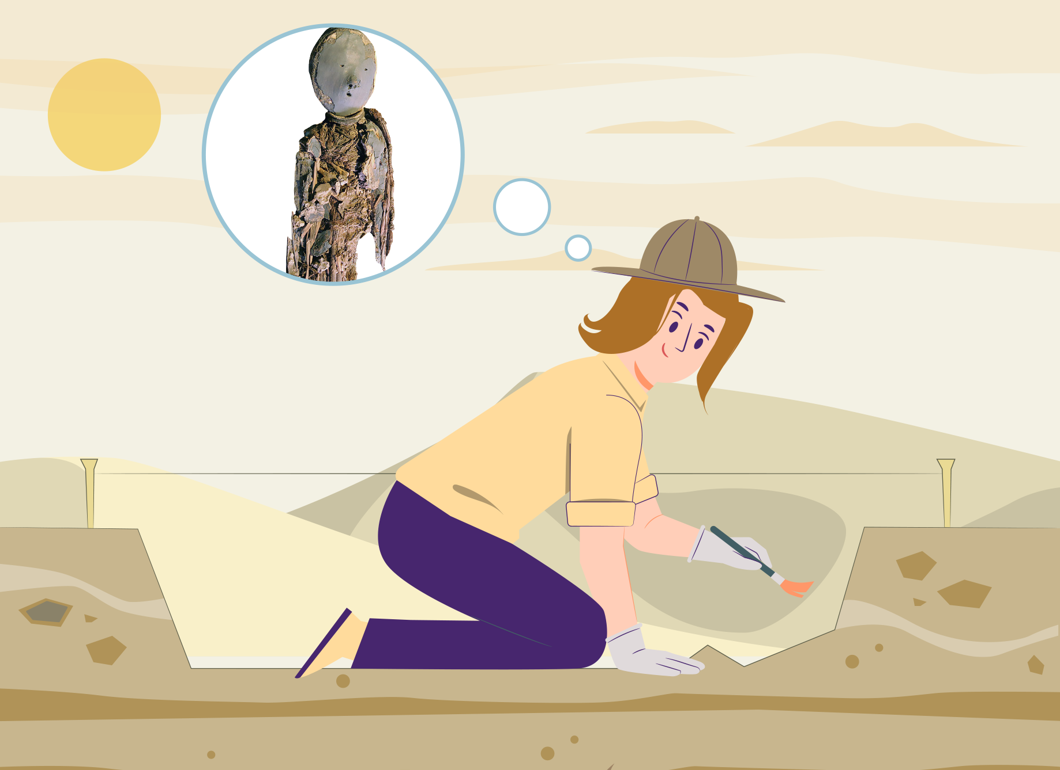
Momias chinchorro
Revisemos la infografía de la situación
*Imagen referencial de la situación

Slide 3
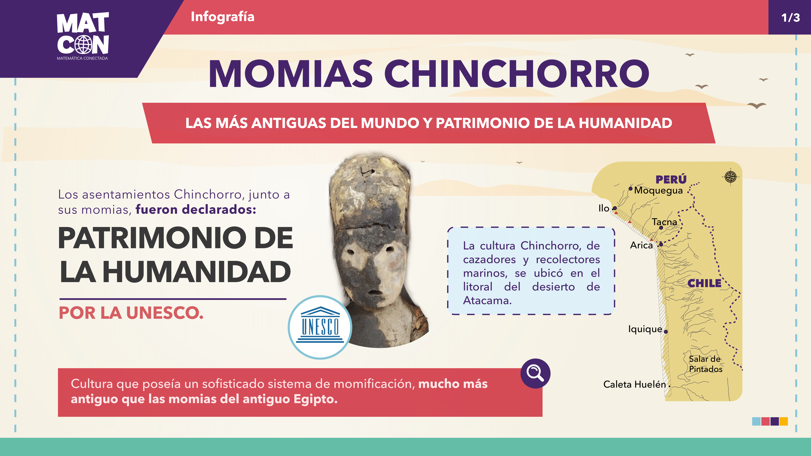

Slide 4
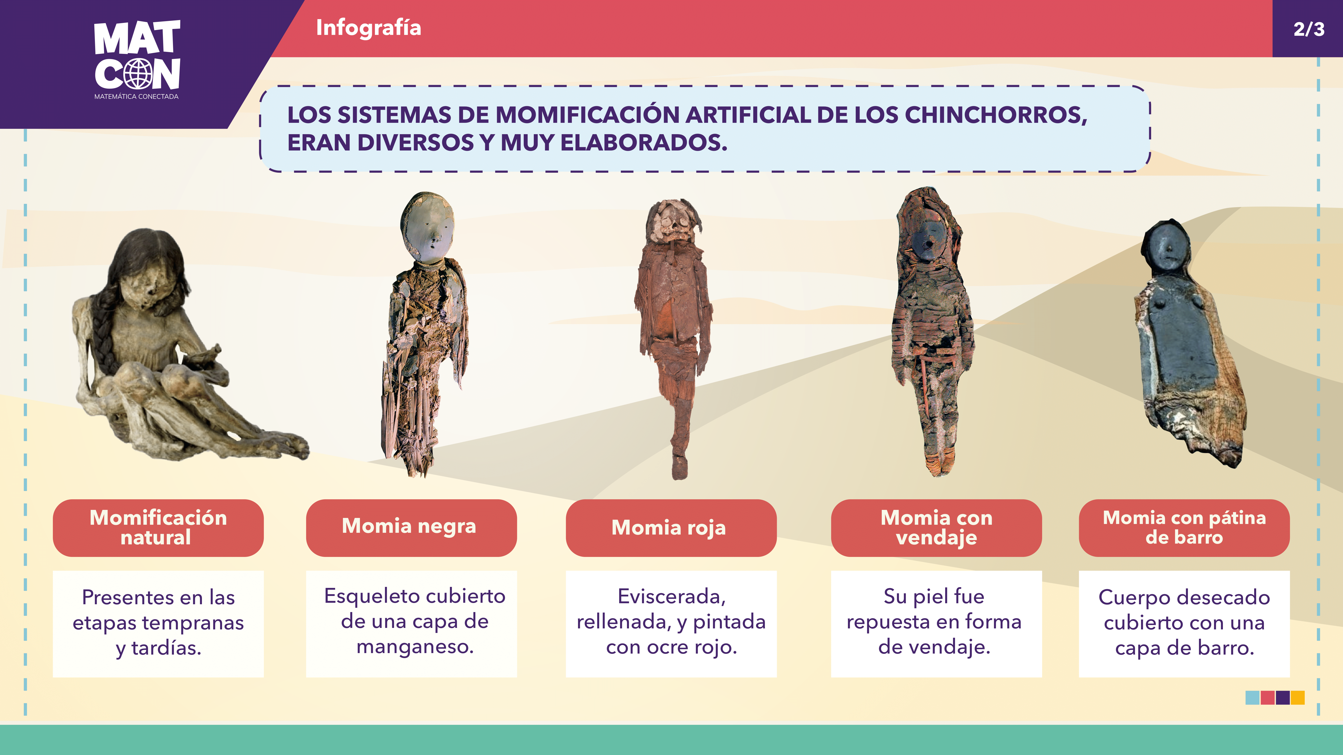

Slide 5
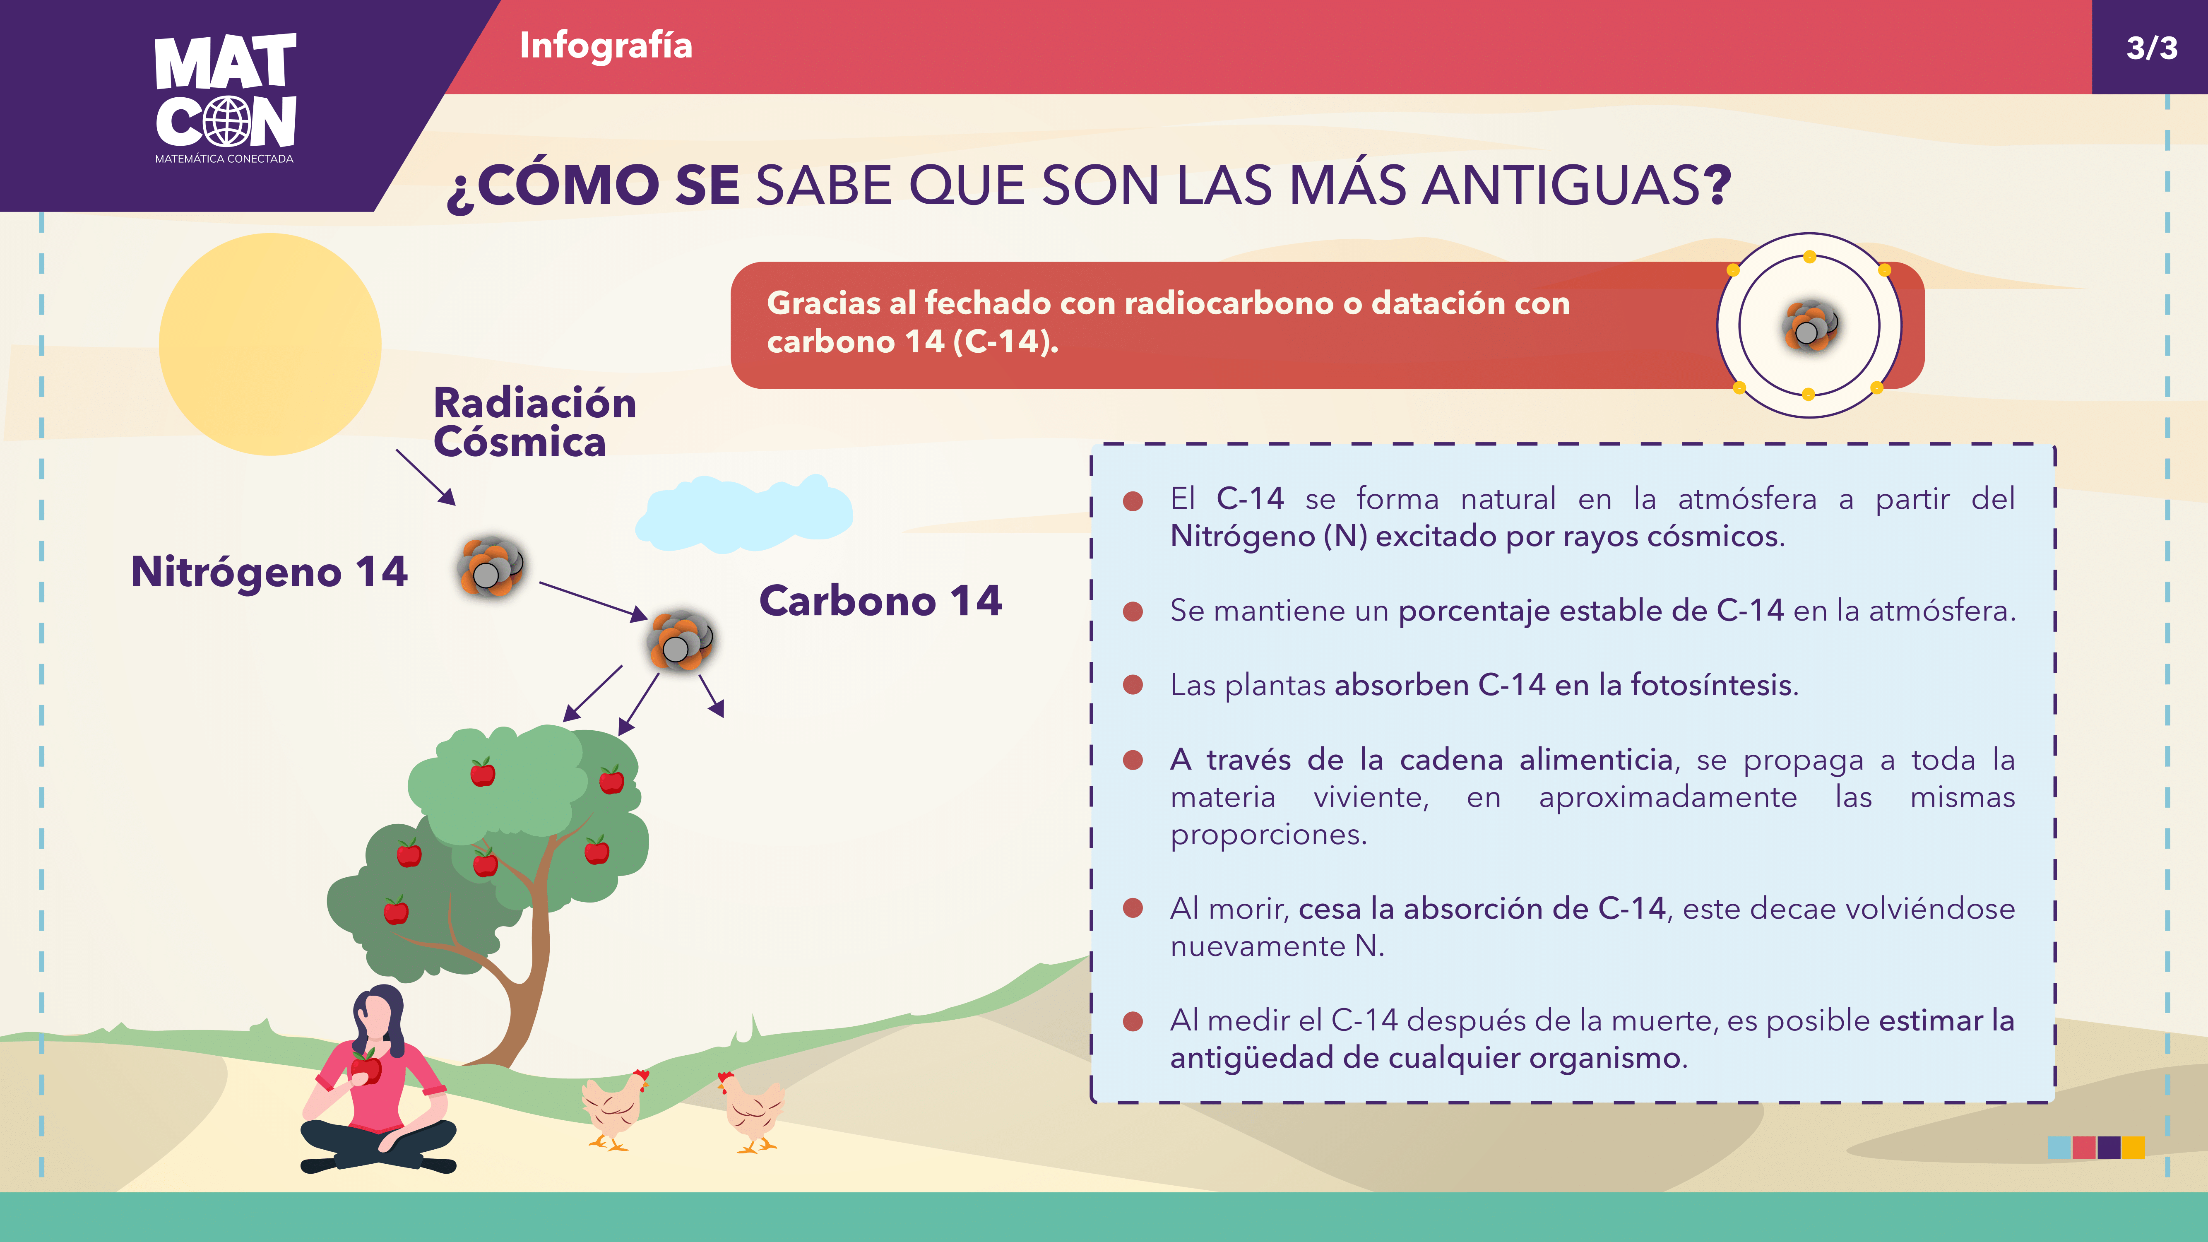

Slide 6
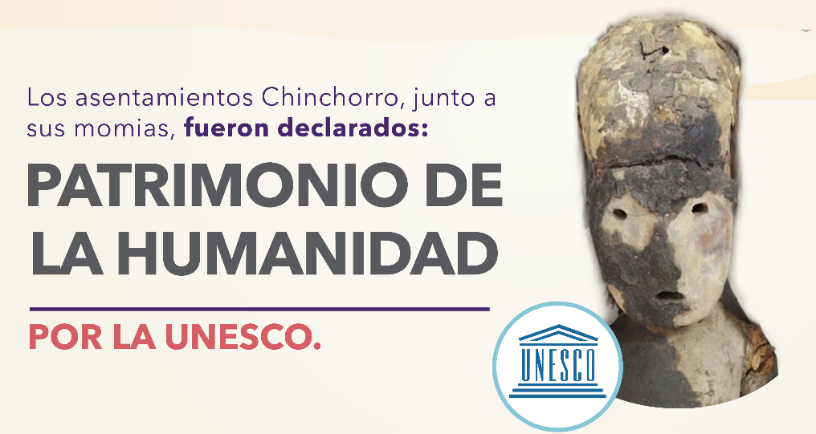
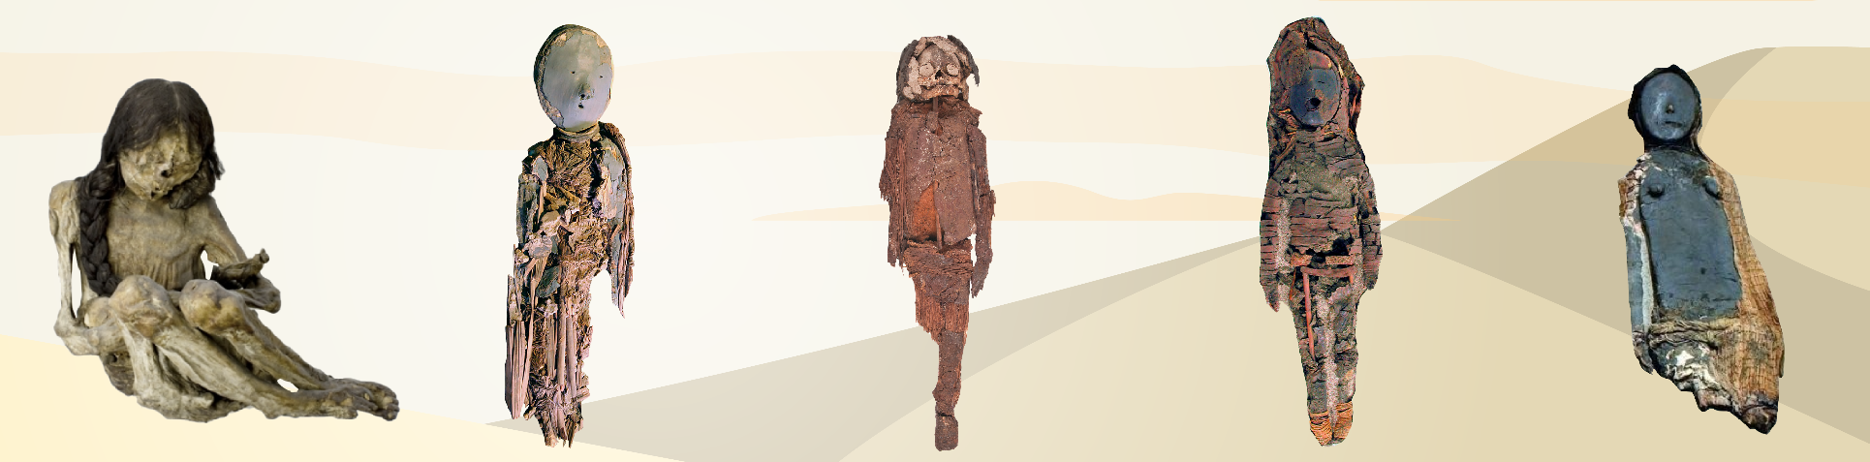
Reflexionemos
¿Conocías las momias Chinchorro?
¿En qué lugar se ubicaba esta cultura?
¿Cómo se puede estimar la antigüedad de una momia?
¿Qué es la datación de Carbono 14?
Notes:
Estas preguntas buscan que, a partir de lo visto en la presentación, las y los estudiantes noten que:
La cultura Chinchorro y gran parte de sus asentamientos y vestigios están en el norte del país. En particular, que sus momias son las más antiguas que se han descubierto hasta hoy.
La antigüedad de una momia o de cualquier ser vivo puede ser estimada a partir de la cantidad de átomos de Carbono 14.
Al momento de morir, los seres vivos dejan de absorber C-14, por lo que tienen en su organismo una determinada cantidad de átomos de C-14, la cual va disminuyendo con el paso de los años. Al conocer la relación entre la cantidad inicial de átomos de C-14 y la actual, es posible estimar la antigüedad de una muestra orgánica.

Slide 7
Carbono 14
Las momias Chinchorro son las más antiguas que se han descubierto hasta hoy.
La cultura Chinchorro y gran parte de sus asentamientos y vestigios están en el norte del país.
La antigüedad de una momia o de cualquier ser vivo puede ser estimada a partir de la cantidad de átomos de Carbono 14.

Slide 8
Carbono 14
El Carbono 14 se absorbe en los organismos durante su vida y, al morir, la cantidad de átomos de C-14 en una muestra orgánica empieza a disminuir.
Supondremos que la concentración de C-14 en el ambiente ha sido constante en los últimos 50.000 años y que los seres vivos mantienen la misma proporción de C-14 en sus tejidos.

Slide 9
Carbono 14
El C-14 tiene un período de semidesintegración de 5.730 años, lo que significa que después de este tiempo, en el organismo quedará la mitad de los átomos de C-14 que estaban presentes al momento de su muerte.
La datación por C-14 es precisa para objetos que tienen menos de 50.000 años. Después de ese período, la cantidad residual de C-14 en los organismos es tan pequeña que se vuelve difícil de medir con precisión.

Slide 10
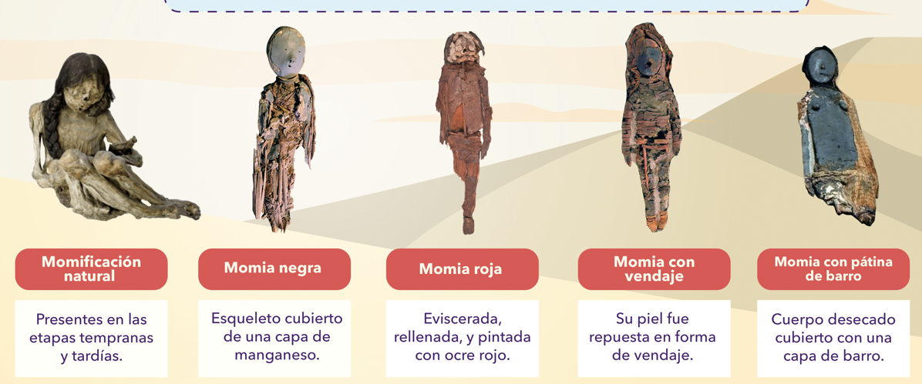
Presentación del problema
¿Cuál es la antigüedad de las momias Chinchorro y cómo podemos determinarla?
Notes:
Indique a sus estudiantes que, en base a la información vista en la presentación del contexto, abordarán la siguiente pregunta:
¿Cómo podemos determinar la antigüedad de las momias Chinchorro?

Slide 11
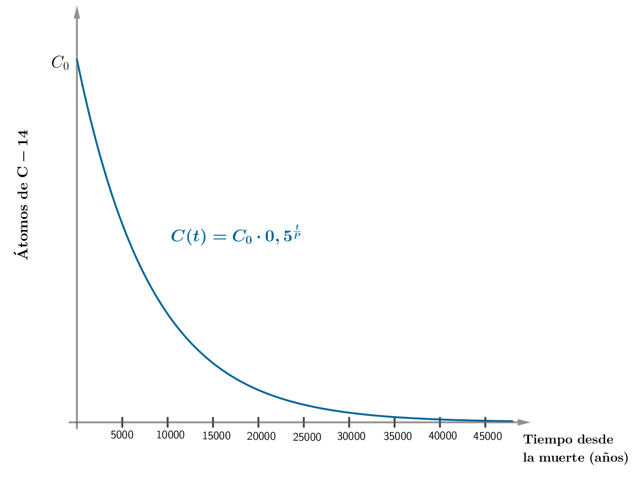
Presentación del problema
Para abordar este problema usaremos un modelo matemático, que relaciona la cantidad de átomos de carbono 14 en el organismo con el tiempo transcurrido desde su muerte.
La constante C₀ corresponde a la cantidad de átomos de C-14 que tiene un organismo al momento de su muerte.
La constante P corresponde al período de semidesintegración del C-14, que se estima en 5.730 años.
Notes:
Explique que:
El modelo indica la cantidad de átomos (C(t)) de C-14 que hay en un organismo cuando han transcurrido t años desde su muerte. Por ejemplo, C(10) corresponde a la cantidad de átomos de C-14 que hay en un resto orgánico a 10 años de su muerte.
La constante C_0 corresponde a la cantidad de átomos de C-14 que tiene un organismo al momento de su muerte.
La constante P corresponde al período de semidesintegración del C-14, que se estima en años.

Slide 12
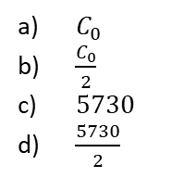
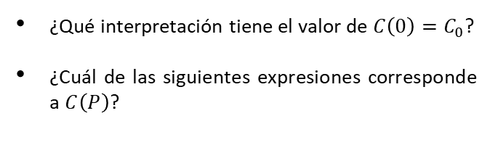
Comprendiendo el modelo
¿Qué interpretación tiene el valor de $C\left(0\right)=C_{0}$?
¿Cuál de las siguientes expresiones corresponde a $C\left(P\right)$?
$C_{0}$
$\frac{C_{0}}{2}$
$5730$
$\frac{5730}{2}$
Notes:
Para lograr una mayor comprensión de la expresión C(t), pida a sus estudiantes que respondan las siguientes preguntas: Luego de un tiempo para que respondan estas preguntas, muestre las respuestas: Respuestas: Cuando evaluamos la función en 0, la expresión se reduce a C_0, es decir, en el tiempo t=0 hay C_0 átomos de C-14, que corresponde a la cantidad inicial de átomos de C-14 de una muestra de un organismo al momento de su muerte.
Al evaluar la función en P y obtenemos la expresión:
C(P) = C_0 * 0,5^(P/P) = C_0 * 0,5^1 = C_0 * 0,5 es decir, la mitad de la cantidad inicial de átomos de C-14, por lo que la alternativa correcta es la b).

Slide 13


Comprendiendo el modelo
Respuestas
¿Qué interpretación tiene el valor de $C\left(0\right)=C_{0}$?
¿Cuál de las siguientes expresiones corresponde a $C\left(P\right)$?
Cantidad inicial de átomos de C-14 de una muestra de un organismo al momento de su muerte.
$$C\left(P\right)=C_{0}⋅{0,5}^{\frac{P}{P}} \\ C\left(P\right)=C_{0}⋅{0,5}^{1} \\ C\left(P\right)=\frac{C_{0}}{2}$$
Notes:
Para lograr una mayor comprensión de la expresión C(t), pida a sus estudiantes que respondan las siguientes preguntas: Luego de un tiempo para que respondan estas preguntas, muestre las respuestas: Respuestas: Cuando evaluamos la función en 0, la expresión se reduce a C_0, es decir, en el tiempo t=0 hay C_0 átomos de C-14, que corresponde a la cantidad inicial de átomos de C-14 de una muestra de un organismo al momento de su muerte.
Al evaluar la función en P y obtenemos la expresión:
C(P) = C_0 * 0,5^(P/P) = C_0 * 0,5^1 = C_0 * 0,5 es decir, la mitad de la cantidad inicial de átomos de C-14, por lo que la alternativa correcta es la b).

Slide 14
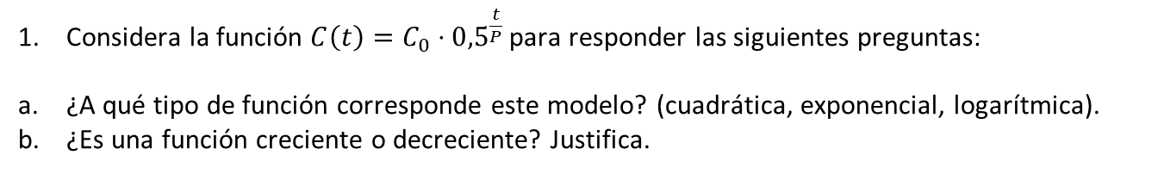
Actividad 1
Considera la función $C\left(t\right)=C_{0}⋅{0,5}^{\frac{t}{P}}$para responder las siguientes preguntas:
¿A qué tipo de función corresponde este modelo? (cuadrática, exponencial, logarítmica).
¿Es una función creciente o decreciente? Justifica.
Notes:
En este momento pida que respondan el ítem 1 de la Actividad 1.

Slide 15
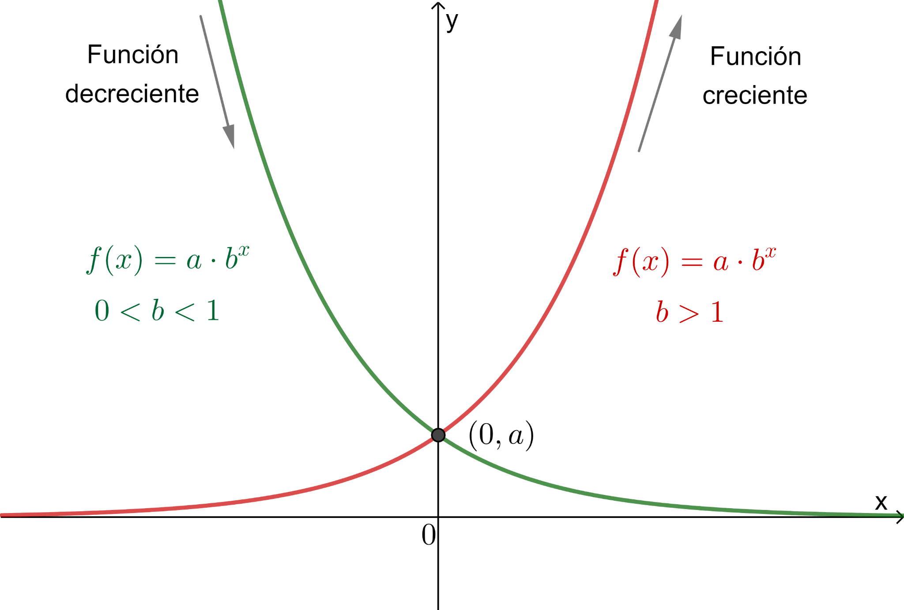
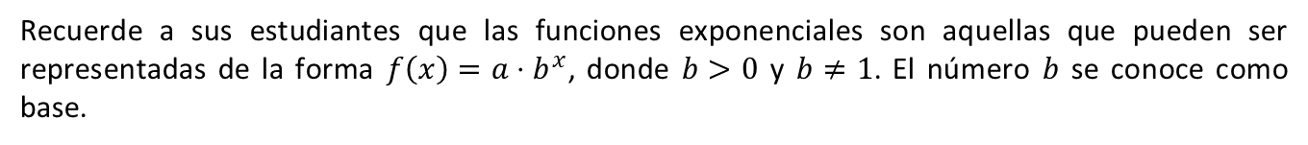
Recuerdo
Funciones exponenciales
Recuerde a sus estudiantes que las funciones exponenciales son aquellas que pueden ser representadas de la forma $f\left(x\right)=a⋅b^{x}$, donde $b>0$ y $b≠1$. El número $b$ se conoce como base.
Notes:
Además, mencione que la constante a corresponde al valor donde el gráfico de la función intercepta al eje y, mientras que el valor de la base b determina si la función es creciente o decreciente. Si 0<b<1, la función exponencial decrece a medida que x se incrementa. Por otro lado, si b>1, la función exponencial crece a medida que x se incrementa.

Slide 16
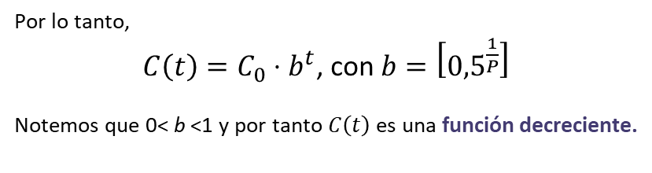

¿Cuál es la base de la función C(t)?
$$C\left(t\right)=C_{0}⋅{0,5}^{\frac{t}{P}}=C_{0}⋅{0,5}^{\frac{1}{P}⋅t}=C_{0}⋅{\left[{0,5}^{\frac{1}{P}}\right]}^{t}$$
base b
Por lo tanto,
$C\left(t\right)=C_{0}⋅b^{t}$, con $b=\left[{0,5}^{\frac{1}{P}}\right]$
Notemos que 0< b <1 y por tanto $C\left(t\right)$ es una función decreciente.
Notes:
Ayúdelos a reconocer que 0<b<1 , y que por tanto C(t) es una función decreciente.

Slide 17
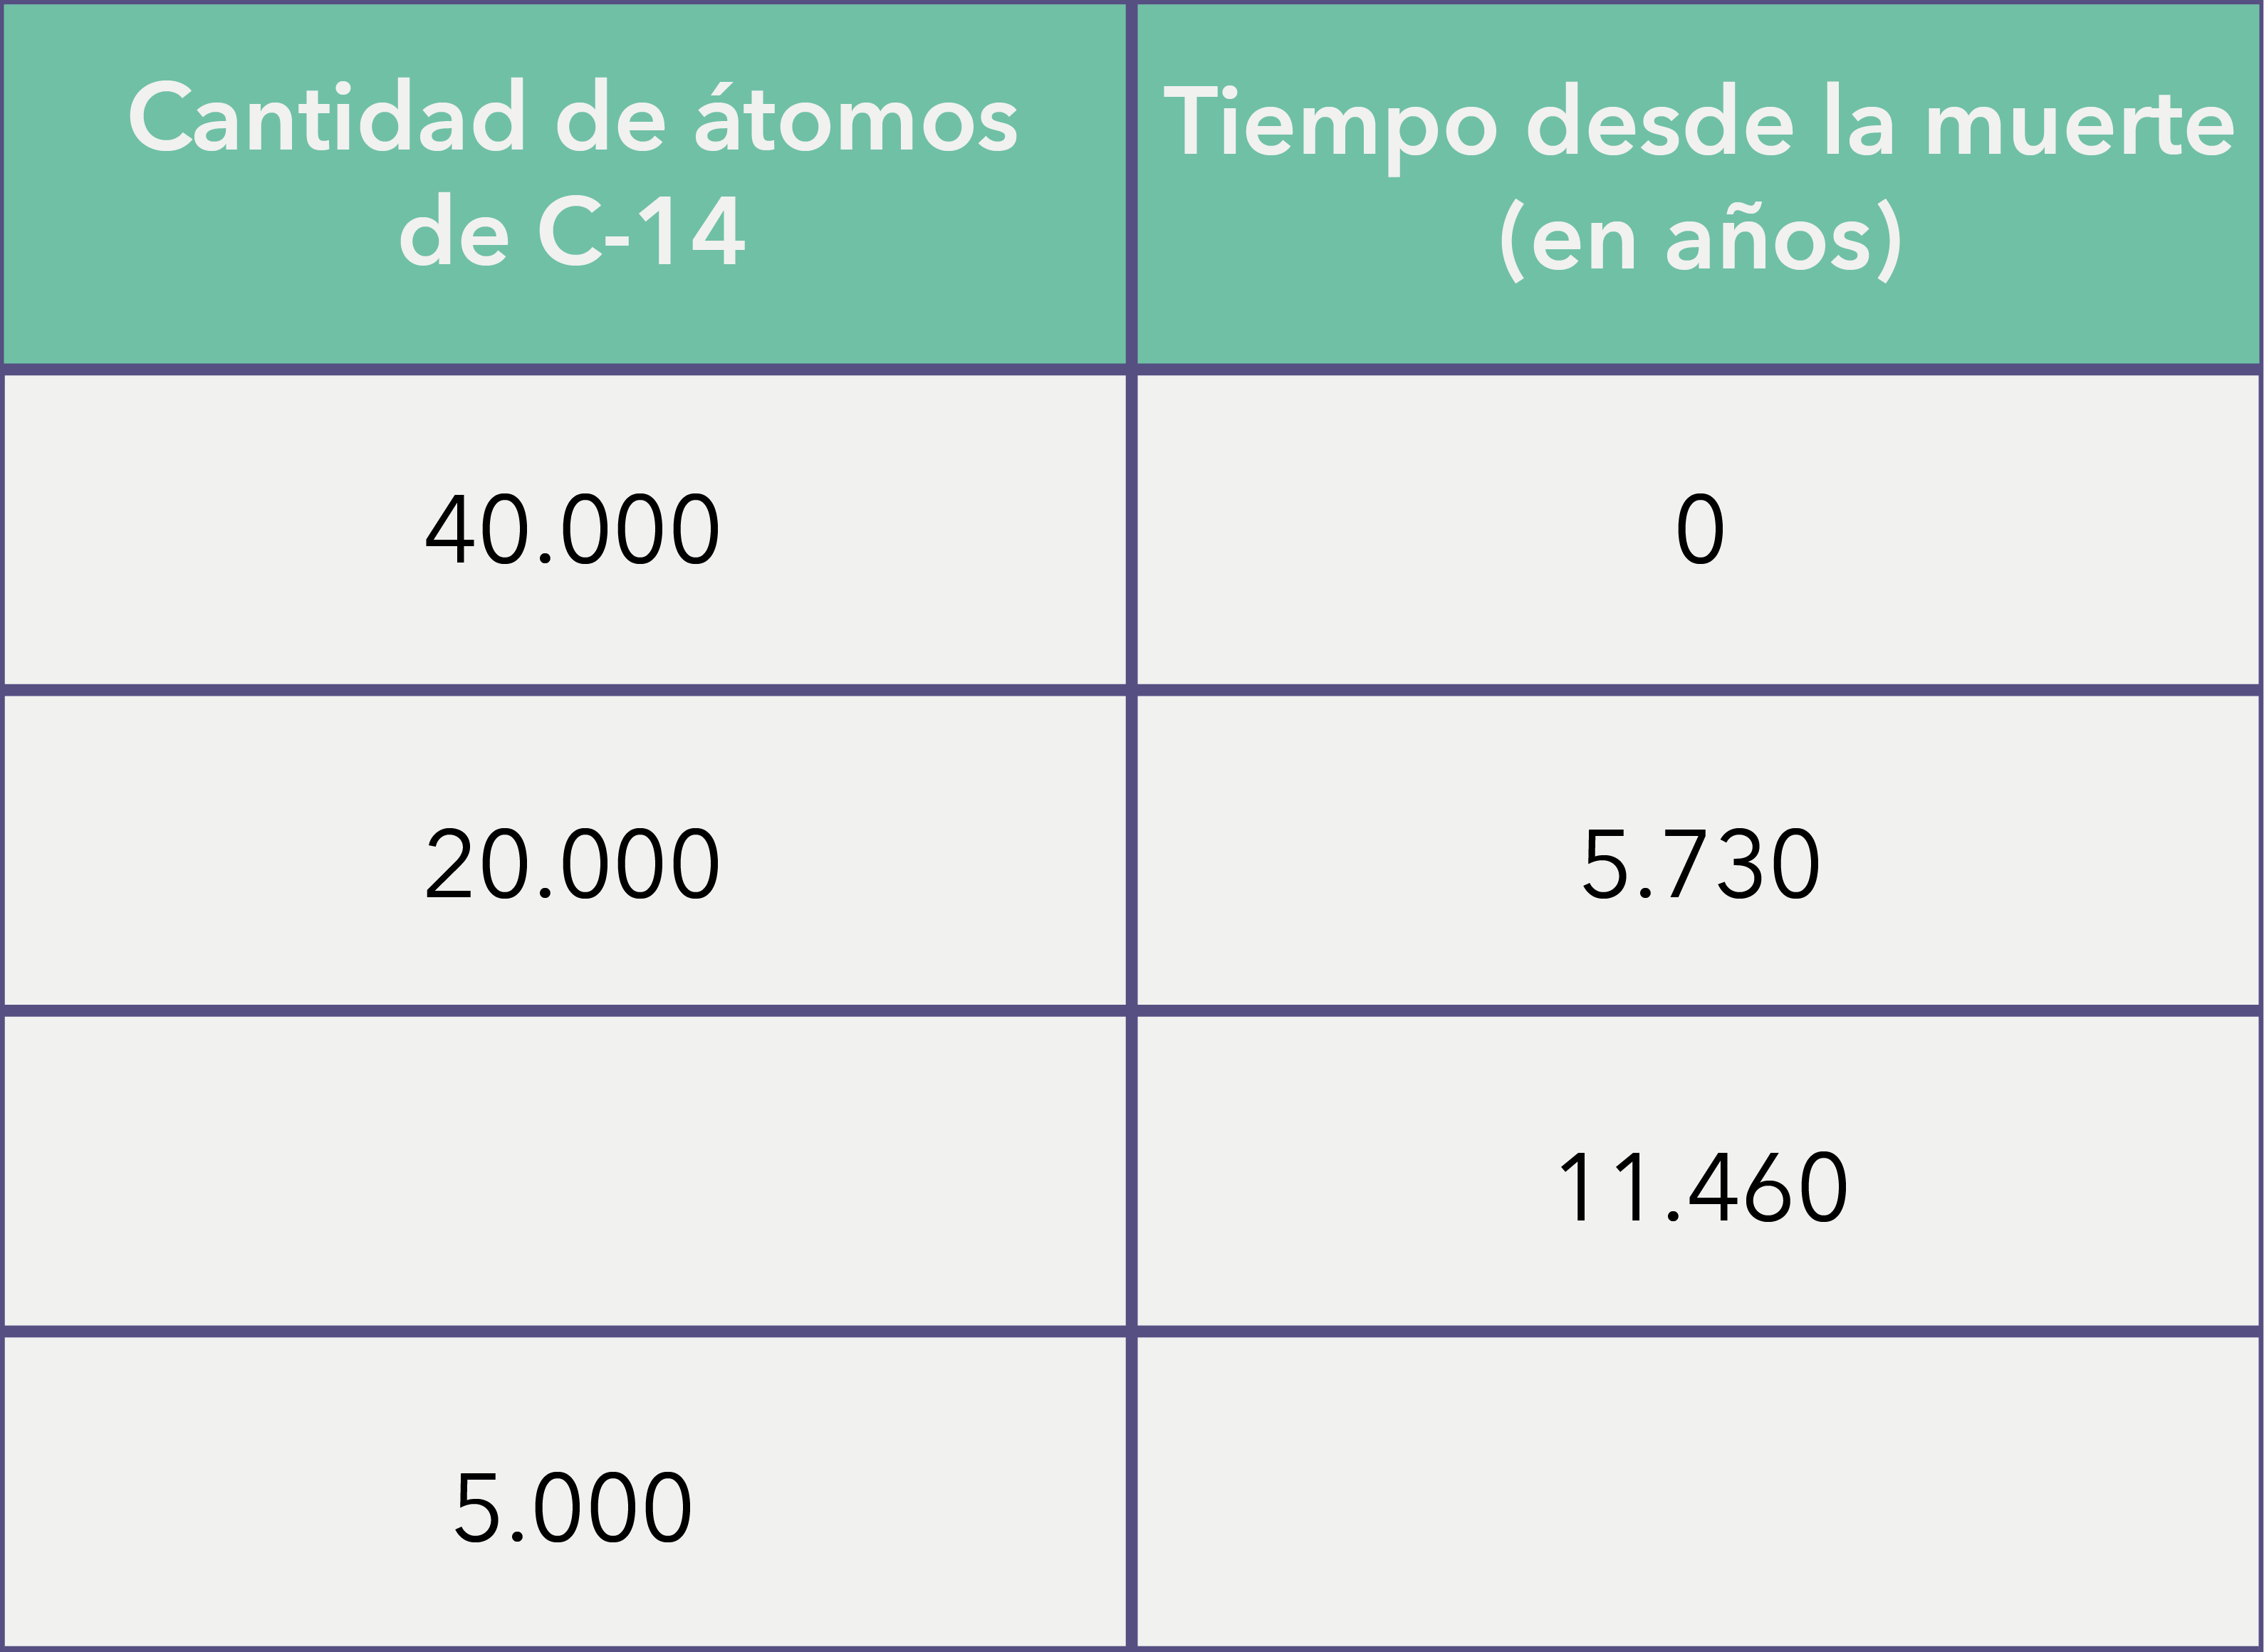

Actividad 1
La siguiente tabla muestra la variación de la cantidad de C-14 en una muestra orgánica:
¿Cuál es valor de la constante $C_{0}$?
Completa los datos faltantes en la tabla, recordando que el período de semidesintegración indica que cada 5730 años, la cantidad de átomos de C-14 se reduce a la mitad.
¿Cuántos años demora el C-14 en reducirse de 8000 a 4000 átomos?

Slide 18
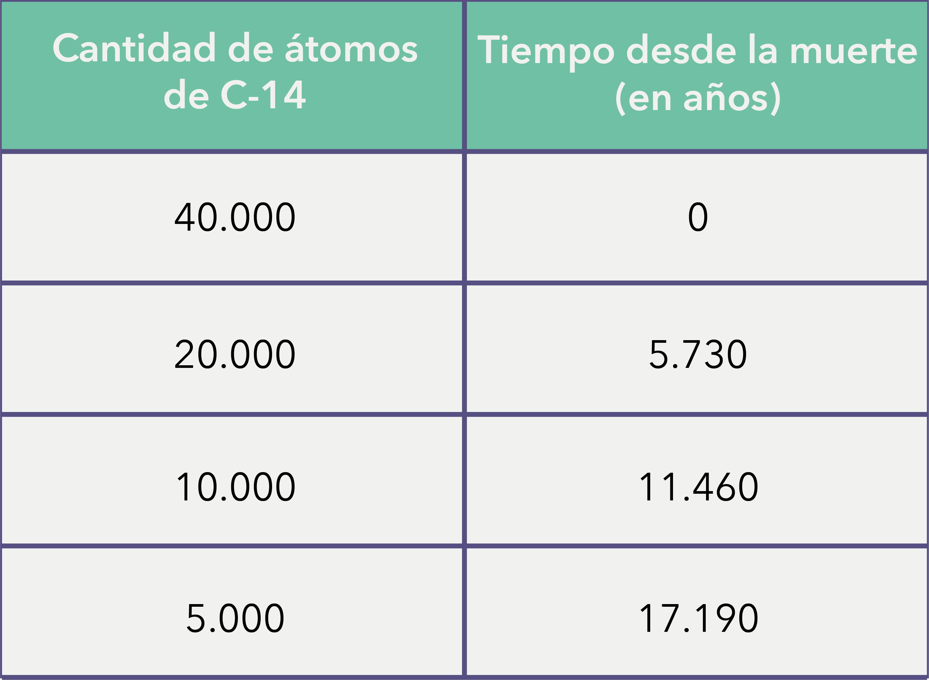
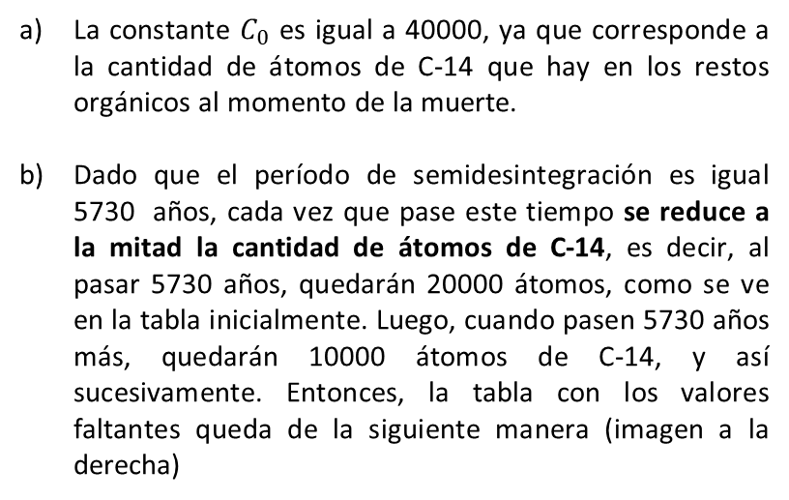
Actividad 1
Respuestas
La constante $C_{0}$ es igual a 40000, ya que corresponde a la cantidad de átomos de C-14 que hay en los restos orgánicos al momento de la muerte.
Dado que el período de semidesintegración es igual 5730 años, cada vez que pase este tiempo se reduce a la mitad la cantidad de átomos de C-14, es decir, al pasar 5730 años, quedarán 20000 átomos, como se ve en la tabla inicialmente. Luego, cuando pasen 5730 años más, quedarán 10000 átomos de C-14, y así sucesivamente. Entonces, la tabla con los valores faltantes queda de la siguiente manera (imagen a la derecha)
De 8000 a 4000 átomos, el C-14 se reduce a la mitad lo que corresponde a 1 período de semidesintegración, es decir, 5730 años.

Slide 19
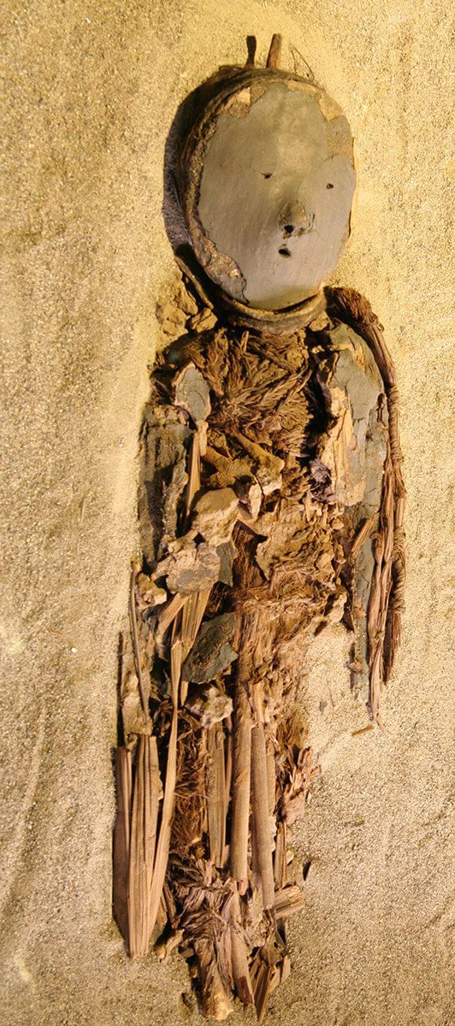
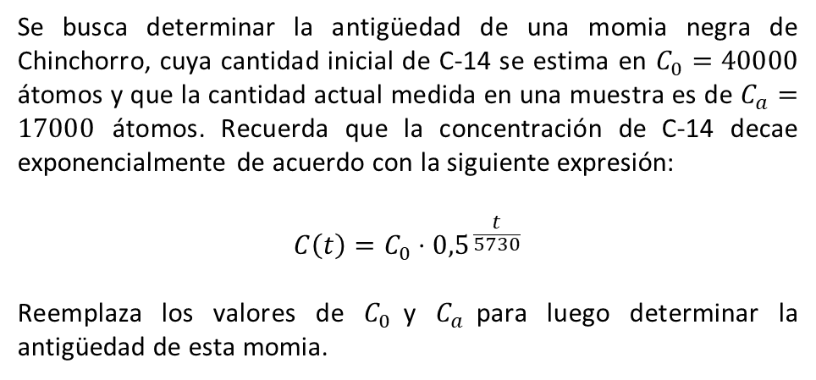
Actividad 2
Se busca determinar la antigüedad de una momia negra de Chinchorro, cuya cantidad inicial de C-14 se estima en $C_{0}=40000$ átomos y que la cantidad actual medida en una muestra es de $C_{a}=17000$ átomos. Recuerda que la concentración de C-14 decae exponencialmente de acuerdo con la siguiente expresión:
$$C\left(t\right)=C_{0}⋅{0,5}^{ \frac{t}{5730}}$$
Reemplaza los valores de $C_{0}$y $C_{a}$para luego determinar la antigüedad de esta momia.
Momia negra de Chinchorro
Notes:
Recuerde a sus estudiantes que el objetivo es responder la pregunta:
¿Cómo podemos determinar la antigüedad de las momias Chinchorro?

Slide 20
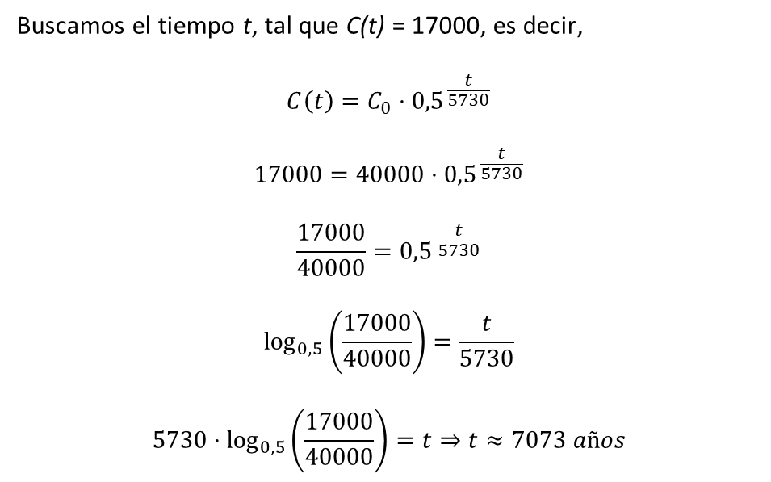



Actividad 2
Respuesta
Buscamos el tiempo t, tal que C(t) = 17000, es decir,
$$C\left(t\right)=C_{0}⋅{0,5}^{ \frac{t}{5730}}$$
$$17000=40000⋅{0,5}^{ \frac{t}{5730}}$$
$$\frac{17000}{40000}={0,5 }^{\frac{t}{5730}}$$
$$\log_{0,5}\left(\frac{17000}{40000}\right)=\frac{t}{5730}$$
$${5730⋅log}_{0,5}\left(\frac{17000}{40000}\right)=t⇒t≈7073 años$$
Reemplazamos los valores de $C_{0}=40000$ y $C_{a}=17000$
Dividimos a ambos lados por $40000$
Usamos la definición de logaritmo
$\log_{b}{x}=y↔b^{y}=x$
Despejamos t y usamos calculadora
Momia negra de Chinchorro

Slide 21
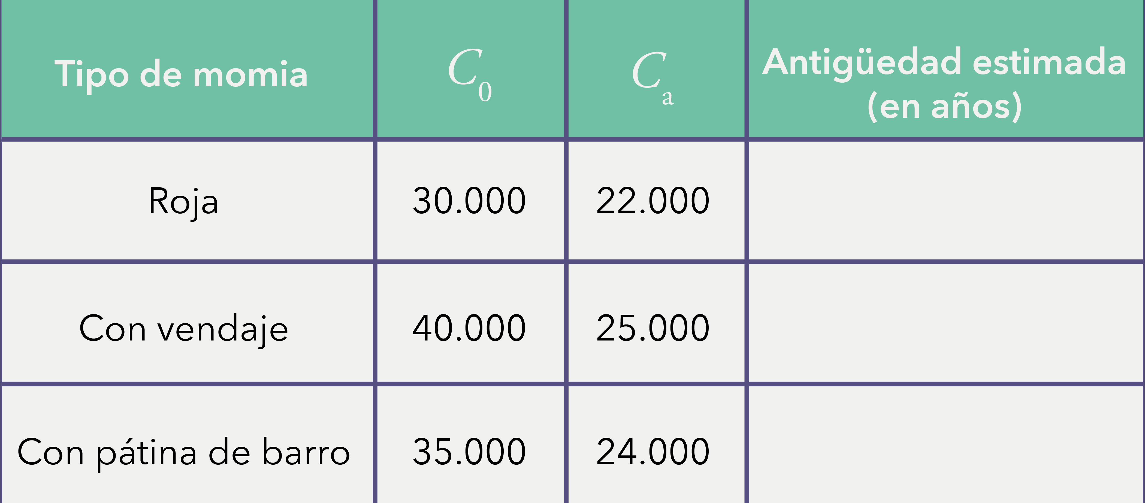
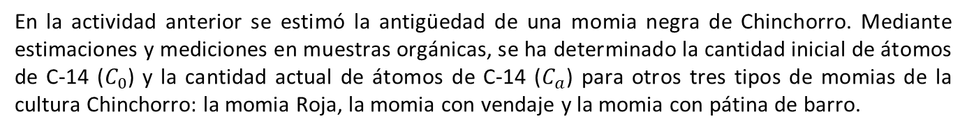
Actividad 3
En la actividad anterior se estimó la antigüedad de una momia negra de Chinchorro. Mediante estimaciones y mediciones en muestras orgánicas, se ha determinado la cantidad inicial de átomos de C-14 ($C_{0}$) y la cantidad actual de átomos de C-14 ($C_{a}$) para otros tres tipos de momias de la cultura Chinchorro: la momia Roja, la momia con vendaje y la momia con pátina de barro.
Usando el recurso GeoGebra, completa la tabla anterior con las antigüedades de cada momia.
Notes:
LINK GEOGEBRA - https://www.geogebra.org/m/r8fnwf4z

Slide 22
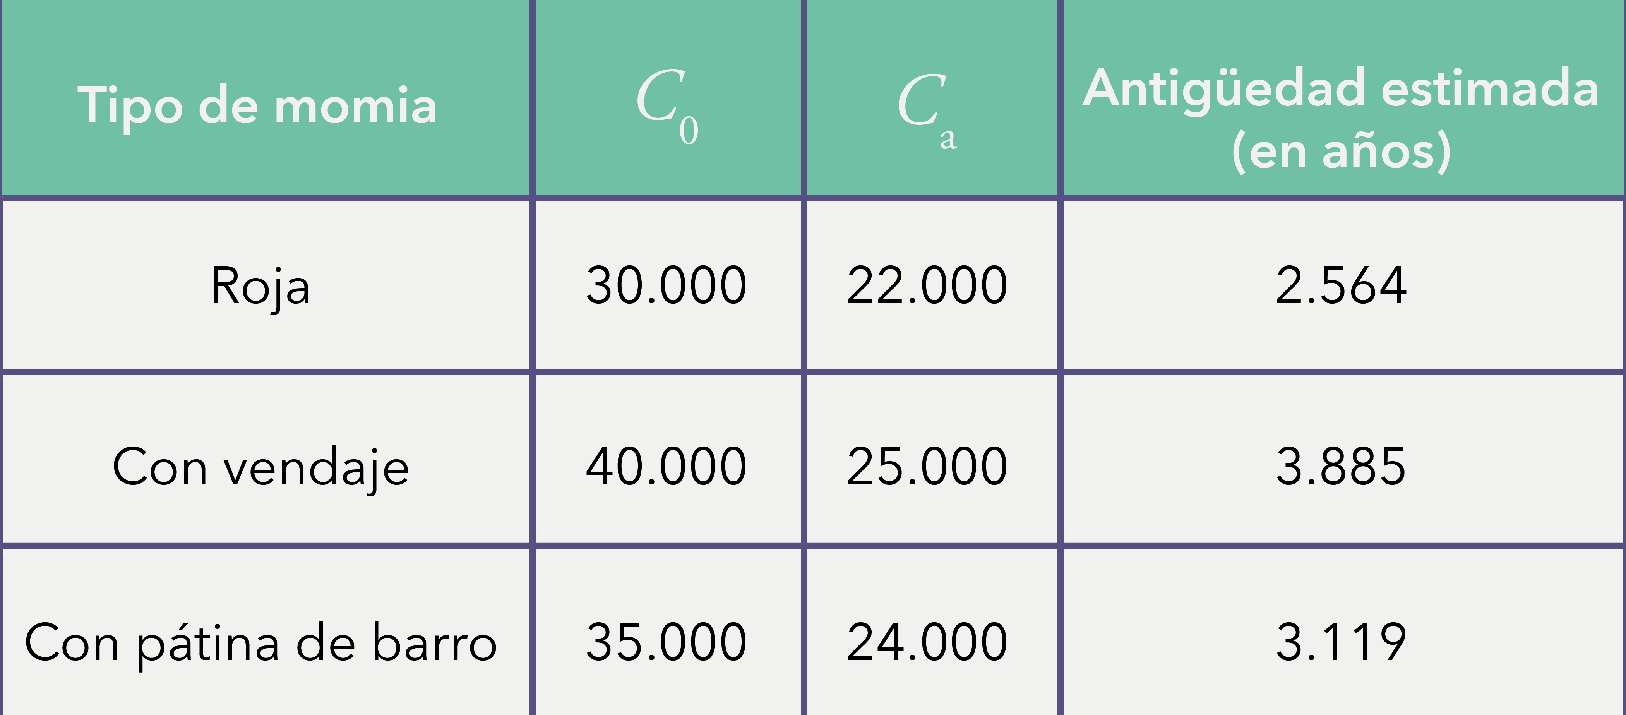
Actividad 3
Respuestas
Notes:
LINK GEOGEBRA - https://www.geogebra.org/m/r8fnwf4z

Slide 23

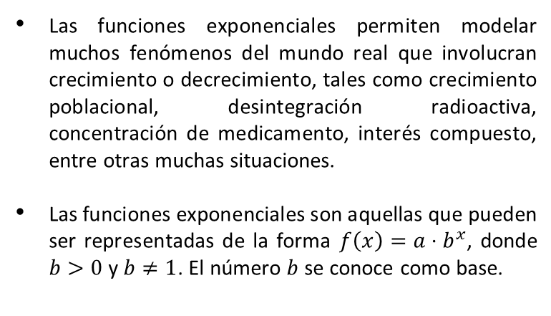
Conclusiones
Las funciones exponenciales permiten modelar muchos fenómenos del mundo real que involucran crecimiento o decrecimiento, tales como crecimiento poblacional, desintegración radioactiva, concentración de medicamento, interés compuesto, entre otras muchas situaciones.
Las funciones exponenciales son aquellas que pueden ser representadas de la forma $f\left(x\right)=a⋅b^{x}$, donde $b>0$ y $b≠1$. El número $b$ se conoce como base.
La constante a corresponde al valor donde el gráfico de la función intercepta al eje y, mientras que el valor de la base b determina si la función es creciente o decreciente.

Slide 24
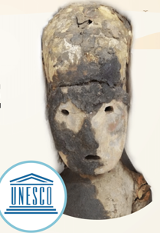
Conclusiones
En esta actividad, usamos un modelo exponencial para determinar la antigüedad de distintas momias de la cultura chinchorro, cuyos asentamientos estaban en la costa del desierto de Atacama
Este modelo describe como decae la cantidad de carbono 14 en un organismo después de su muerte.

Slide 25

Conclusiones
A partir de él, fue posible determinar la antigüedad de las momias, conociendo la cantidad inicial y actual de C-14 y despejando el tiempo t a partir de la definición de logaritmo.
$$C_{a}=C_{0}⋅{0,5}^{ \frac{t}{5730}}↔t=5730⋅\log_{0,5}\left(\frac{C_{a}}{C_{0}}\right)$$

Slide 26
Carbono 14

